Slide 1
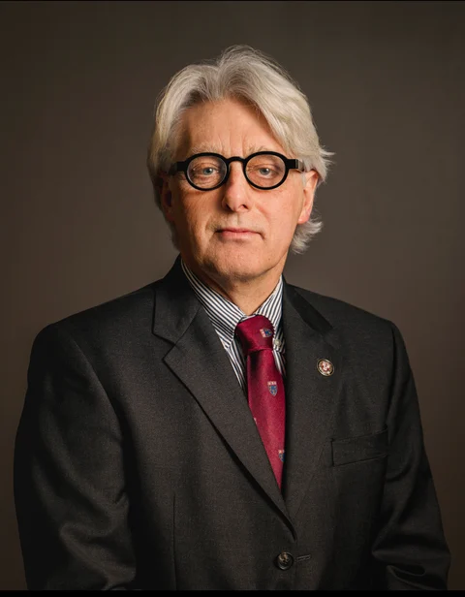
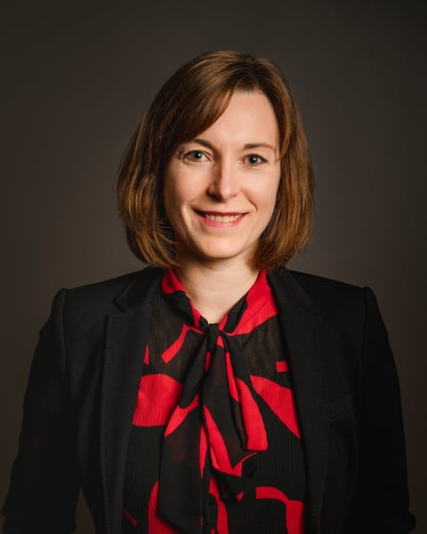
Juridisk bistand og rådgivning
Tilbud om advokatbistand
til
Forsvarets seniorforbund (FSF)
Medlemmer i FSF tilståes 15 % på våre gjeldende timepriser - se hjemmeside.
Rabatert timepris for det enkelte oppdrag, avtales etter vurdering av sakens omfang og kompleksitet.
For innledende kontakt og konferanse på saksforhold, vil første time være til fastpris kr 1.950.- (inkl mva)
Ved henvendelse om oppdrag, blir forbundets medlemmer gitt prioritet for videre oppfølgning.
Hjemmeside: https://stiegler.no
Sentralbord: 55 21 54 00
Thomas Lynum
Advokat
Kommandørkaptein (P)
tlynum@stiegler.no
Tlf: 92613044
Hilde Sture
Senioradvokat
hs@stiegler.no
Tlf: 97599034
Eiendom
Ved kjøp og salg
Feil og mangler
Naboforhold/grenser
Rettigheter og forpliktelser
Reguleringsforhold
Arv
Fremtidsfullmakt
Testament
Familie
Ektepakt
Samboeravtaler
Erstatning
Personsskade
Yrkesskade
Pasientskade
Materiell skade.
Skiftesaker
Uskifte
Samlivsbrudd
Generasjonsskifte
Dødsbo
Forbrukerrett
Forbrukerkjøp generelt
Kjøp av håndverkertjenester
Klage- og angrerett

